Slide 1

答辩人：陈涵 20184490109
基于随机森林算法完成鸢尾花卉品种预测任务

Slide 2

基于随机森林算法完成鸢尾花卉品种预测任务
任务简述
1
模型简述
2
3

Slide 3

任务简述
PART.01

Slide 4
任务简述
数据集介绍
调参
01
06
模型加载
02
05
结果评估
03
04
模型训练
模型预测

Slide 5
任务简述
数据集介绍
模型加载
模型训练、预测
Iris鸢尾花数据集是一个经典数据集，数据集内包含3类共150条记录，每类各50个数据，每条记录都有 4项特征：花萼长度、花萼宽度、花瓣长度、花瓣宽度，可以通过这4个特征预测鸢尾花卉属于（iris-setosa, iris-versicolour, iris-virginica）三个类别中的哪一品种。
导入随机森林包
将五分之四的数据集作为训练集对加载进来的决策树模型进行训练
将五分之一的数据集作为预测集，采用训练好的决策树模型对其进行预测

Slide 6

任务简述
TP : 将正类预测为正类数 (预测正确) （正类）
FN: 将正类预测为负类数（预测错误）（正类）
FP: 将负类预测为正类数（预测错误）（负类）
TN: 将负类预测为负类数（预测正确）（负类）
TP+TN：预测结果正确的数量
TP+FP：预测结果为正类的数量
TP+FN：样本中所有的正类的数量
TP+TN+FP+FN：样本总数
本章节我们采用准确率(accuracy)作为我们的评估函数：预测结果正确的数量占样本总数，(TP+TN)/(TP+TN+FP+FN)
结果评估

Slide 7
任务简述
随机森林参数调整
random_state
随机森林生成的结果是有“随机性”的，但有时候这种随机性对于我们的实验的复现而言会有一定的影响，因此我们会设定随机种种子，让我们的实验结果能够完美复现。
一般对于较小的样本，我们可以适当调整树的个数也稍小一些。

Slide 8
模型简述
PART.02

Slide 9
模型简述
A
B
C
D
集成学习
bagging
决策树
随机森林算法

Slide 10

集成学习
在机器学习的有监督学习算法中，我们的目标是学习出一个稳定的且在各个方面表现都较好的模型，但实际情况往往不这么理想，有时我们只能得到多个有偏好的模型（弱监督模型，在某些方面表现的比较好）。集成学习就是组合多个弱监督模型以期得到一个更好更全面的强监督模型，集成学习潜在的思想是即便某一个弱分类器得到了错误的预测，其他的弱分类器也可以将错误纠正回来。
集成方法是将几种机器学习技术组合成一个预测模型的元算法，以达到减小方差（bagging）、偏差（boosting）或改进预测（stacking）的效果。

Slide 11
集成学习
集合方法可分为两类：
1、序列集成方法，其中参与训练的基础学习器按照顺序生成
2、并行集成方法，其中参与训练的基础学习器并行生成
集成学习的几个方法：Bagging，Boosting以及Stacking。
Boosting其主要思想是将弱分类器组装成一个强分类器。
Stacking方法是指训练一个模型用于组合其他各个模型。

Slide 12
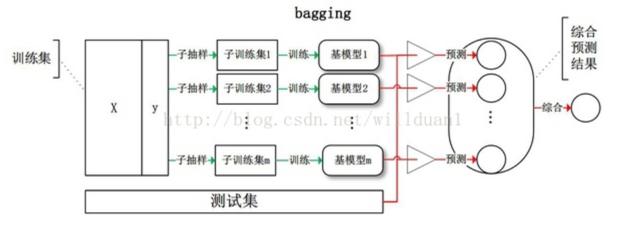
Bagging
1、Bagging（bootstrap aggregating，装袋）
Bagging即套袋法，先说一下bootstrap，bootstrap也称为自助法，它是一种有放回的抽样方法，目的为了得到统计量的分布以及置信区间

Slide 13
Bagging
A
B
C
从原始样本集中抽取训练集。每轮从原始样本集中使用Bootstraping的方法抽取n个训练样本（在训练集中，有些样本可能被多次抽取到，而有些样本可能一次都没有被抽中）。共进行k轮抽取，得到k个训练集。（k个训练集之间是相互独立的）
每次使用一个训练集得到一个模型，k个训练集共得到k个模型。
对分类问题：将上步得到的k个模型采用投票的方式得到分类结果；对回归问题，计算上述模型的均值作为最后的结果。（所有模型的重要性相同）

Slide 14
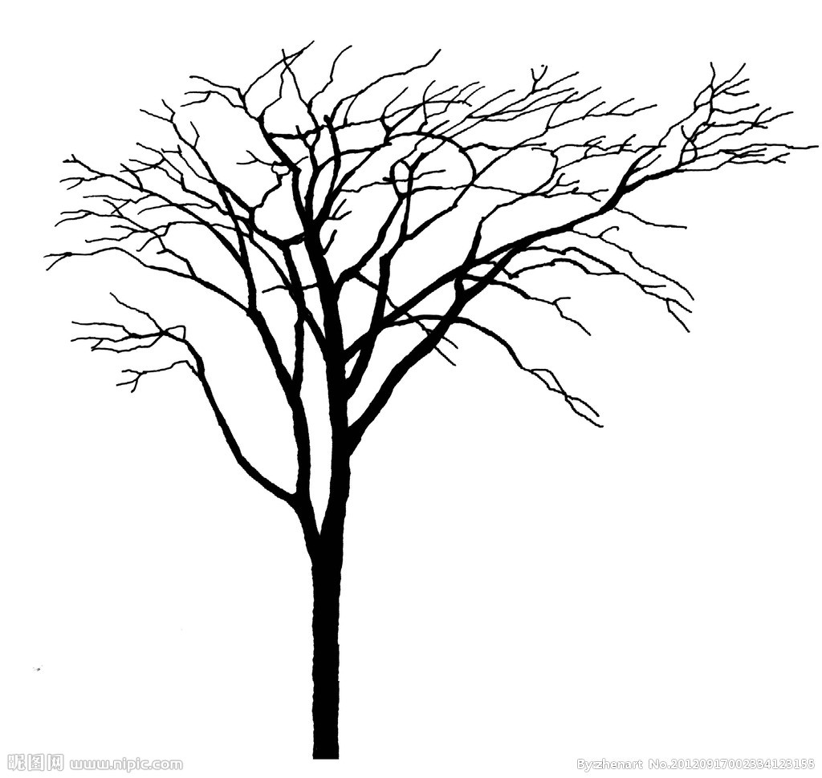


决策树：是一种基本的分类与回归方法，此处主要讨论分类的决策树。
从根节点开始，对实例的某一特征进行测试，根据测试结果将实例分配到其子节点，此时每个子节点对应着该特征的一个取值，如此递归的对实例进行测试并分配，直到到达叶节点，最后将实例分到叶节点的类中。

Slide 15
决策树
决策树通常有三个步骤：特征选择、决策树的生成、决策树的修剪。
信息、熵以及信息增益这三个基本概念是决策树的根本，是决策树利用特征来分类时，确定特征选取顺序的依据。
决策树的剪枝
决策树生成算法递归的产生决策树，直到不能继续下去为止，这样产生的树往往对训练数据的分类很准确，但对未知测试数据的分类缺没有那么精确，即会出现过拟合现象。过拟合产生的原因在于在学习时过多的考虑如何提高对训练数据的正确分类，从而构建出过于复杂的决策树，解决方法是考虑决策树的复杂度，对已经生成的树进行简化。
剪枝（pruning）：从已经生成的树上裁掉一些子树或叶节点，并将其根节点或父节点作为新的叶子节点，从而简化分类树模型。
实现方式：极小化决策树整体的损失函数或代价函数来实现

Slide 16
决策树
决策树的构建
开始：构建根节点，将所有训练数据都放在根节点，选择一个最优特征，按着这一特征将训练数据集分割成子集，使得各个子集有一个在当前条件下最好的分类。
如果还有子集不能够被正确的分类，那么就对这些子集选择新的最优特征，继续对其进行分割，构建相应的节点，如果递归进行，直至所有训练数据子集被基本正确的分类，或者没有合适的特征为止。
如果这些子集已经能够被基本正确分类，那么构建叶节点，并将这些子集分到所对应的叶节点去。
每个子集都被分到叶节点上，即都有了明确的类，这样就生成了一颗决策树。

Slide 17


决策树
决策树做预测需要以下过程
收集数据
准备数据
分析数据
训练算法
测试算法
使用算法

Slide 18
决策树
决策树学习的目标
决策树学习的目标
根据给定的训练数据集构建一个决策树模型，使它能够对实例进行正确的分类。
在损失函数的意义下，选择最优决策树的问题。
决策树学习的本质
决策树学习的测试
从训练集中归纳出一组分类规则，或者说是由训练数据集估计条件概率模型。
最小化损失函数
决策树学习的损失函数
正则化的极大似然函数

Slide 19
随机森林 = Bagging + 决策树
随机森林就是通过集成学习的思想将多棵树集成的一种算法，它的基本单元是决策树，而它的本质属于机器学习的一大分支——集成学习方法。
每棵决策树都是一个分类器，那么对于一个输入样本，N棵树会有N个分类结果。而随机森林集成了所有的分类投票结果，将投票次数最多的类别指定为最终的输出，这就是一种最简单的 Bagging 思想。

Slide 20

随机森林决策树
随机森林分类效果（错误率）与两个因素有关：
1、森林中任意两棵树的相关性：相关性越大，错误率越大；
2、森林中每棵树的分类能力：每棵树的分类能力越强，整个森林的错误率越低。
减小特征选择个数m，树的相关性和分类能力也会相应的降低；增大m，两者也会随之增大。所以关键问题是如何选择最优的m（或者是范围），这也是随机森林唯一的一个参数。

Slide 21
答辩人：陈涵 20184490109
汇报人：猪七爷素材 部门：策划部
答辩结束，谢谢观看！

